Slide 1


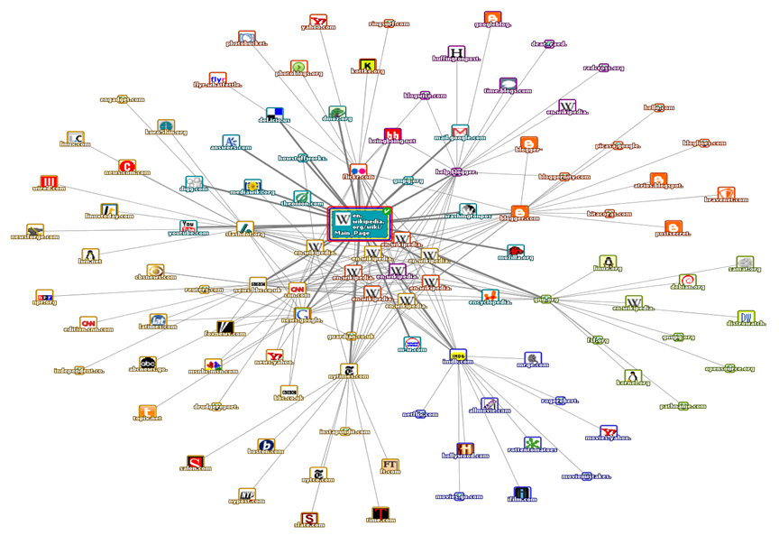






Durchblick im digitalen Leben
CYBERMOBBING?
!
NEIN, DANKE!
© Günter Steppich, Schulberatung Jugendmedienschutz am Staatlichen Schulamt / Hessischen Kultusministerium
Notes:
Präsentation für Hessische Schulen zum Thema Cybermobbing

Slide 2
www.medien-sicher.de
          Youtube: JMSHessen
          Instagram: mediensicher
          Facebook: Günter Steppich
Notes:
Das Portal des Autors zum Jugendmedienschutz.
Dort findet sich die Präsentation als Video, eine pdf-Handreichung, weitere Informationen zum Thema, Forum, Newsletter.

Slide 3

Nutzen & Nebenwirkungen
Information
Kommunikation
Unterhaltung
Produktivität
Verlust der
Privatsphäre
Übermäßiger Konsum/Sucht
Cyber
Ozean
Problematische
Inhalte
Cybermobbing
Hate Speech
Fake News
Schadsoftware
Sexuelle
Übergriffe
Rechtsverstöße
Kostenfallen
Notes:
Digitale Medien bieten großartige Chancen, aber auch erhebliche Risiken, insbesondere für unaufgeklärte User

Slide 4
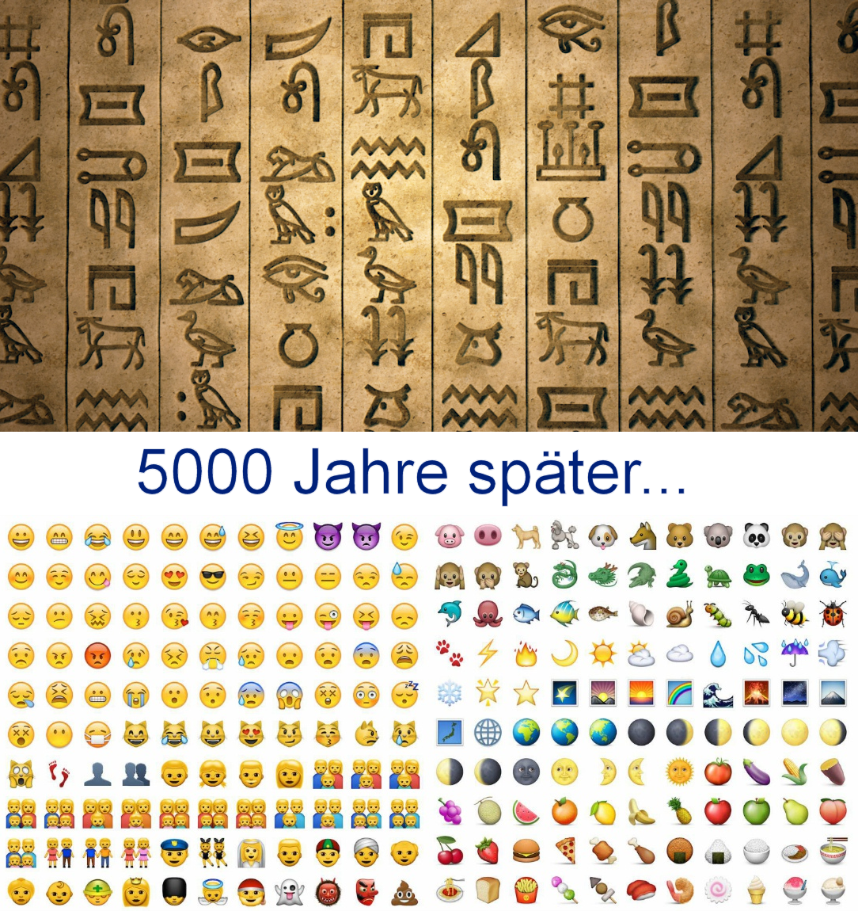





Problem: Digitale Kommunikation
Nachricht
Tonfall
Gestik
Körperhaltung
Berührungen
Gerüche
TEXT
Mimik
Lautstärke
Blicke
100 %
Smart Phone?
Smart User!
≠
Nachricht
TEXT
GROSSSCHREIBUNG
☺ ☹ !!! ??? ^^
Hemmschwellen sinken!
Memes
10 %
Notes:
Digitale Kommunikation hat viele Nachteile gegenüber persönlicher. Häufig kommt es zu Missverständnissen und Hemmschwellen fallen.
Das kann schon ein falsch verstandenes Emoji auslösen (der Kothaufen ist kein Muffin ;-)
Smart wird ein Smartphone erst durch smarte Nutzung.

Slide 5

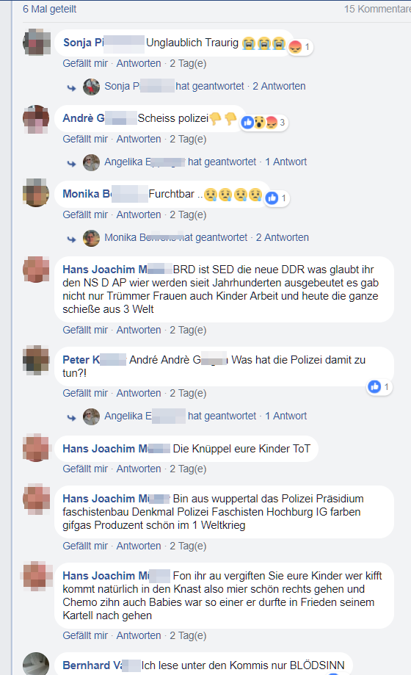
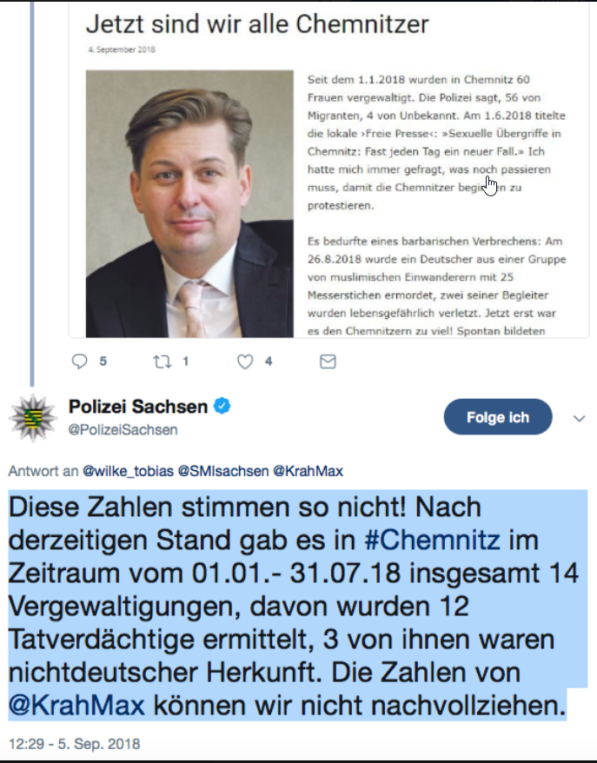
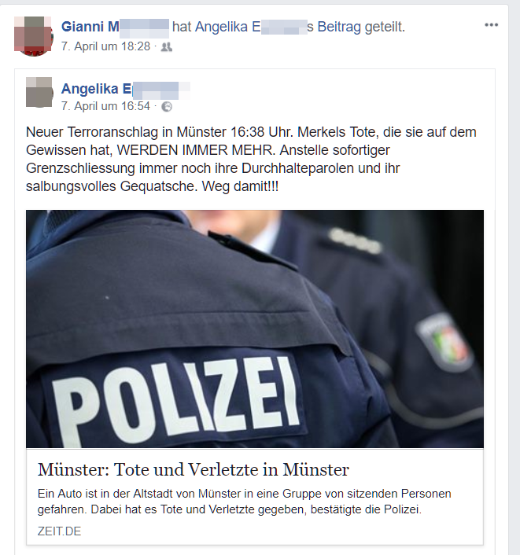
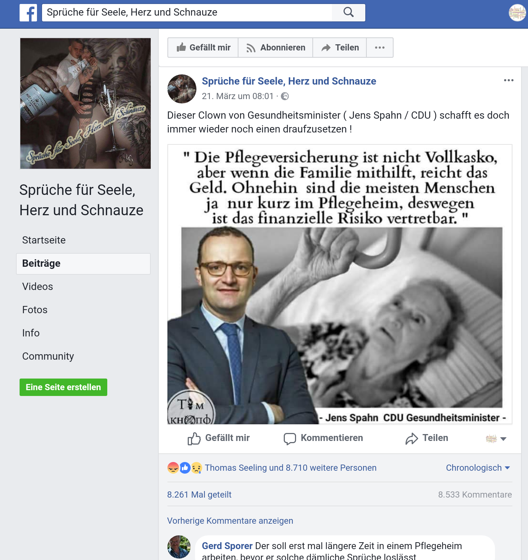
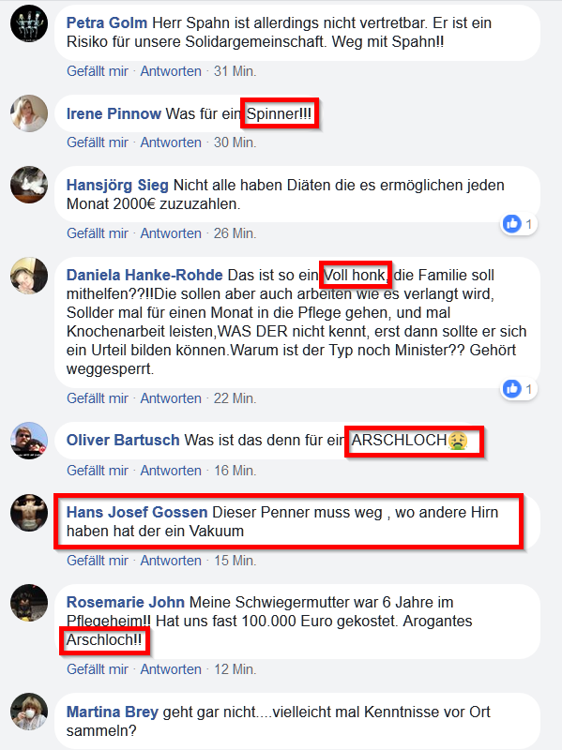
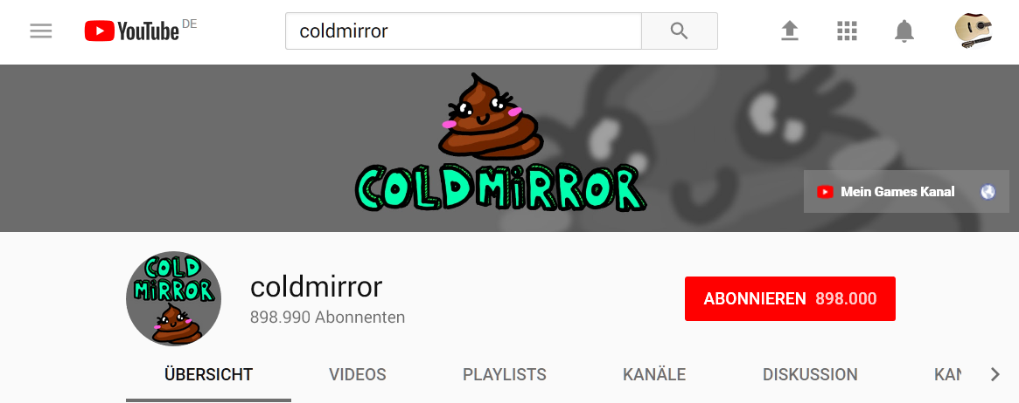

Fake News / Hate Speech
Volldepp
Dumpfbacke
Arschloch
Voll Honk
einfach nur einen Bolzen in den Kopf
Spacken
Den soll der Blitz beim Schiessen treffen
zwangseinweisen
Kotzbrocken
gelgeleckter Pimpf
Fersager
Idiot
Profitschwein
elende Mistsau
Vollpfosten
hirnloser Schwachmat
eingebildeter Affe
Menschenverachtender Misstkerl !!!!
dummes Stück Scheiße
kleiner Wichser
Notes:
Hate Speech und Fake News sind extrem wichtige Themen. Posts sollten niemals ungeprüft geteilt oder kommentiert werden. Meist lässt sich in wenigen Minuten Internetrecherche herausfinden, ob eine Behauptung wahr oder gefälscht ist.
Video der Youtuberin „Coldmirror“, zu finden auf ihrem Account sowie zum Download unter
http://www.hr.de/wissen-plus/hr-at-schule/jugendmedienschutz/whats-web/index.html
Wenn das Video aus der PPT heraus abgespielt werden soll, muss es von der Website des HR herunter geladen und im selben Verzeichnis wie die PPT-Datei gespeichert werden.

Slide 6
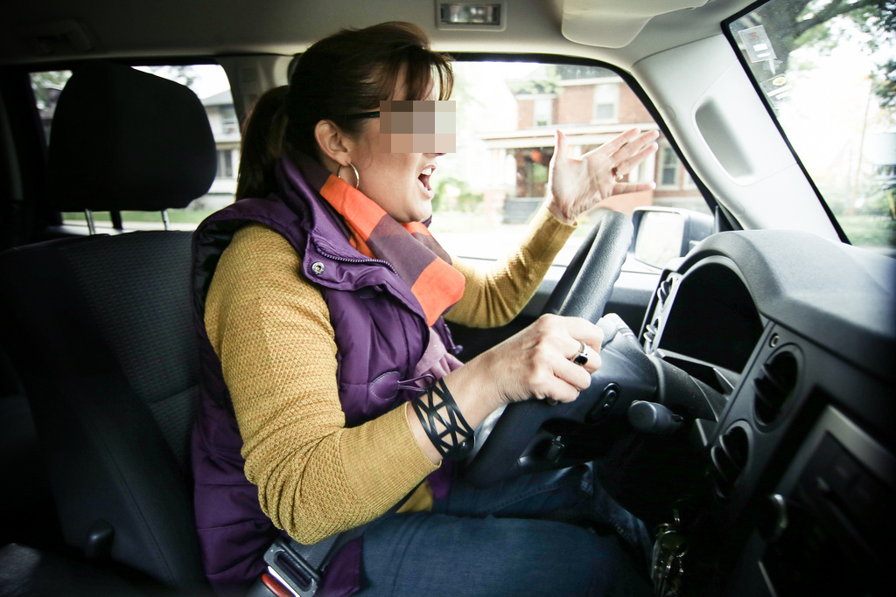
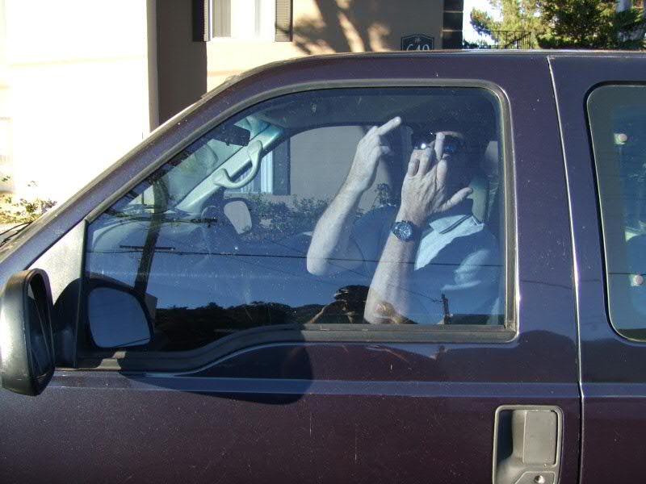
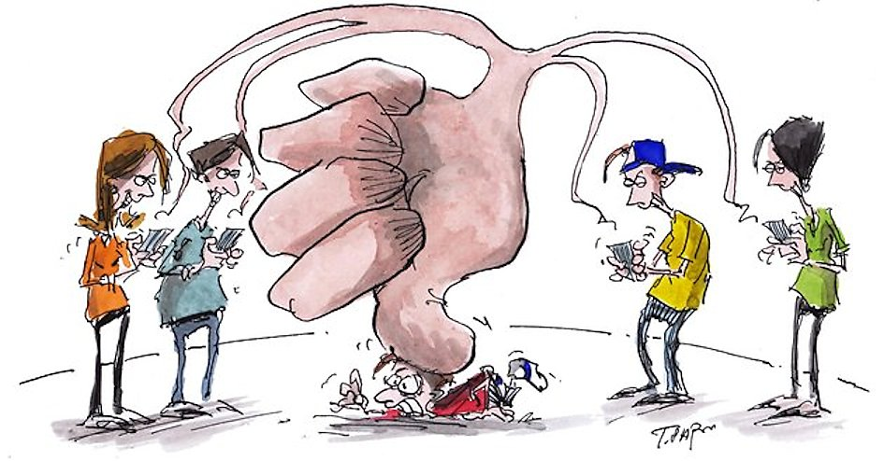
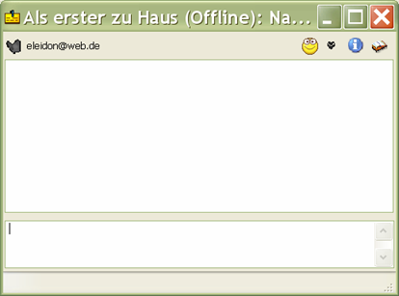
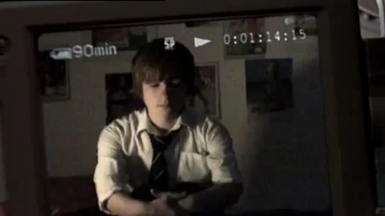
Onlinemobbing = Mobbing²
Digitale Belästigung, Beleidigung, Verleumdung, Bedrohung…
Definition: Nachhaltigkeit, Übermacht der Täter
Prinzip: Haupttäter, Gefolge und passive Zuschauer
Wer mobbt wen online und warum?
Distanz senkt Hemmschwellen
… wirkt bis nach Hause
… wirkt „global“
Du häslige fette sau versaust unsa klassenfoto, vapiss dich! :-p
Video „Let‘s fight it together“ (6:31, bei Youtube oder Klicksafe.de)
Notes:
Anhand des Kurzfilms lassen sich die Mechanismen von Cybermobbing sehr gut herausarbeiten und besprechen.
Immer mehr Jugendliche haben Erfahrungen mit Anfeindungen über elektronische Medien (Handy, Chats, Communitys, Email…)
Allerdings ist nicht jeder Streit, der auf digitalem Weg ausgetragen wird, Cybermobbing. Dieses liegt dann vor, wenn eine Täterübermacht eine nachhaltige Wirkung auf eine/n Betroffene/n erzielt.
Der Mobbing-Mechanismus ist simpel: Jemand versucht den eigenen Status zu steigern, indem er den eines anderen beschädigt. Dazu braucht er Mitläufer und passive Zuschauer, die nicht einschreiten.
Prinzipiell kann es jeden treffen, aber ängstlich, unsicher und irgendwie „anders“ sind häufige Merkmale von „analogen“ Mobbingopfern. Vor Cybermobbing ist tatsächlich niemand sicher, denn unter dem Schutz der Anonymität lassen auch ansonsten ruhige (und sogar feige) Charaktere häufig Gefühlen wie Neid und Missgunst freien Lauf. Laut aktuellen Umfragen waren 3-4% aller Jugendlichen von Onlinemobbing betroffen.
Durch die elektronische Distanz werden häufig Dinge geschrieben, die man im persönlichen Kontakt niemals sagen würde. Die natürliche „Beißhemmung“ wird deutlich reduziert, weil man die Reaktionen des Gegenüber nicht sieht, weil man keine Angst vor körperlicher Gegenwehr haben muss oder auch, weil man sich in (vermeintlicher) Anonymität sicher fühlt. Dieser Effekt lässt sich auch bei erwachsenen Autofahrern feststellen.
Online-Mobbing stellt eine größere Öffentlichkeit her und erreicht wesentlich mehr Leute, erzielt also erheblich stärkere Wirkung beim Betroffenen. In gravierenden Fällen kann Cybermobbing innerhalb kürzester Zeit gravierenden Schaden anrichten.
CM wirkt bis nach Hause, das Opfer hat dadurch keinerlei Rückzugsmöglichkeit mehr, und im schlimmsten Fall werden Diffamierungen sogar weltweit verbreitet.
Auf der anderen Seite vergessen Täter oft, dass sie dem Opfer Beweise schwarz auf weiß liefern!
Das Video „Let‘s fight it together“ steht bei Youtube zur Verfügung oder bei Klicksafe https://www.klicksafe.de/spots/weitere-spots/uk-childnet-lets-fight-it-together-deutsch/

Slide 7
Cybermobbing: Was tun?
Mobbing verhindern durch Aufklärung:
Folgen für die Opfer: Stress, Schulangst, psychosomatische Krankheiten, Depression, Selbstmord, Amoklauf
Konsequenzen für die Täter: Ordnungsmaßnahmen, Unterlassungsklage, Anzeige
Mitläufer/Zuschauer sind mit verantwortlich => ZIVILCOURAGE!
Streit/Konflikte immer persönlich klären, nicht digital
Privatsphäre im Internet schützen
Notes:
Die Folgen für die Opfer führen im schlimmsten Fall zu Selbstmord oder gar erweitertem Selbstmord in Form eines Amoklaufs
Suizid ist, gleichauf mit Verkehrsunfällen, die häufigste Todesursache unter Jugendlichen!
Das Beispiel zeigt eine Google-Namenssuche nach einem Mädchen, das auf einer anonymen Mobbingwebsite bundesweit diffamiert wurde
Schülern klar machen, dass man online sehr leicht persönliche Hemmschwellen überschreitet
Wer mitmacht oder es toleriert, ist mitschuldig! Zivilcourage ist gefragt, Mobbingopfer brauchen aktive Unterstützung.
Wer sich offenherzig im Internet darstellt, riskiert, dass diese Inhalte Anlass für Mobbing geben oder für Mobbing missbraucht werden
Opfer müssen sich möglichst frühzeitig Vertrauenspersonen offenbaren
Oft verhindert die Furcht vor Eskalation, dass die Opfer sich zur Wehr setzen und Hilfe bei Erwachsenen suchen
Das ermutigt die Täter zu immer härterem Vorgehen
Auf keinen Fall darf man auf Onlinemobbing antworten, indem man versucht, sich zu rechtfertigen oder den Tätern mit gleicher Münze heimzahlen will. Auch Freunde des Opfers müssen sich hier zurückhalten, um nicht zur Eskalation beizutragen
Online veröffentlichte Diffamierungen sichert man per Screenshot (Taste „Druck“ kopiert den Bildschirminhalt, dann in Textverarbeitung oder Bildverarbeitung einfügen und ausdrucken)
Der im Offline-Mobbing bewährte No-Blame-Approach setzt auf Konfliktlösung und Wiedergutmachung. Ob das auch in schlimmsten Fällen von Cybermobbing noch praktikabel ist, darf bezweifelt werden. Häufig wird dabei irreparabel Porzellan zerschlagen
Schulische Sanktionen bestehen in Ordnungsmaßnahmen von der (Androhung der) Querversetzung bis hin zum Schulverweis. Darüber hinaus kann das Opfer Anzeige bei der Polizei erstatten. Dies ist auch über die „Onlinewache“ möglich: https://onlinewache.polizei.hessen.de

Slide 8
Cybermobbing: Was tun?
Richtig reagieren bei Vorfällen:
Nicht online reagieren!
Mobbing nicht ertragen/zulassen, Hilfe suchen, gegen Täter vorgehen
Beweise sammeln (Screenshots etc.)
Notes:
Die Folgen für die Opfer führen im schlimmsten Fall zu Selbstmord oder gar erweitertem Selbstmord in Form eines Amoklaufs
Suizid ist, gleichauf mit Verkehrsunfällen, die häufigste Todesursache unter Jugendlichen!
Schülern klar machen, dass man online sehr leicht persönliche Hemmschwellen überschreitet
Wer mitmacht oder es toleriert, ist mitschuldig! Zivilcourage ist gefragt, Mobbingopfer brauchen aktive Unterstützung.
Wer sich offenherzig im Internet darstellt, riskiert, dass diese Inhalte Anlass für Mobbing geben oder für Mobbing missbraucht werden
Betroffene müssen sich möglichst frühzeitig Vertrauenspersonen offenbaren
Oft verhindert die Furcht vor Eskalation, dass die Opfer sich zur Wehr setzen und Hilfe bei Erwachsenen suchen
Das ermutigt die Täter zu immer härterem Vorgehen
Auf keinen Fall darf man auf Onlinemobbing antworten, indem man versucht, sich zu rechtfertigen oder den Tätern mit gleicher Münze heimzahlen will. Auch Freunde des Opfers müssen sich hier zurückhalten, um nicht zur Eskalation beizutragen
Online veröffentlichte Diffamierungen sichert man per Screenshot. WhatsApp-Chats kann man auch per E-Mail versenden.
Der im Offline-Mobbing bewährte No-Blame-Approach setzt auf Konfliktlösung und Wiedergutmachung. Ob das auch in schlimmsten Fällen von Cybermobbing noch praktikabel ist, darf bezweifelt werden. Häufig wird dabei irreparabel Porzellan zerschlagen
Schulische Sanktionen bestehen in Ordnungsmaßnahmen von der (Androhung der) Querversetzung bis hin zum Schulverweis. Darüber hinaus kann das Opfer Anzeige bei der Polizei erstatten. Dies ist auch über die „Onlinewache“ möglich: https://onlinewache.polizei.hessen.de
Auch Privatklagen auf Unterlassung, Schadensersatz und Schmerzensgeld sind möglich.

Slide 9
Das Recht am eigenen Bild
Darf ich
das Bild verbreiten?
Darf ich dich fotografieren?
§ 201a
Verletzung des höchstpersönlichen Lebensbereichs durch Bildaufnahmen
Gültig seit 27.01.2015
Freiheitsstrafe bis zu zwei Jahren oder Geldstrafe für Herstellung oder Weitergabe von Fotos/Videos
  einer anderen Person in einer Wohnung oder einem gegen Einblick
  besonders geschützten Raum
  die die Hilflosigkeit einer anderen Person zur Schau stellen,
  auch unbefugte Weitergabe von befugt hergestellten Bildaufnahmen.
  die dem Ansehen der abgebildeten Person erheblich schaden
  die die Nacktheit einer anderen Person unter achtzehn Jahren zum Gegenstand haben, gegen Entgelt (Herstellung, Anbieten oder Verschaffung).
„Jeder Mensch hat das Recht, selbst darüber zu bestimmen,
ob … Bilder von ihm veröffentlicht werden.“ (§ 22 Kunsturheberrechtsgesetz)
Bei Kindern müssen die Eltern zustimmen!
§ 201a Verletzung des höchstpersönlichen Lebensbereichs (Paparazzi-§)
Seit Januar 2015: Herstellung & Weitergabe peinlicher Fotos/Videos => Straftat!
Notes:
Den wenigsten Schülern, aber auch Erwachsenen, ist die Rechtslage in Bezug auf die Veröffentlichung von Fotos anderer Personen klar. Ab dem 14. Lebensjahr kann man sich damit strafbar machen!
§201a regelt das Fotografieren in höchstpersönlichen Lebensbereichen. Darunter fällt z.B. auch das beliebte Fotografieren von Betrunkenen auf Partys. Seit Januar 2015 ist die Erstellung und Verbreitung von Aufnahmen, die Personen in hilflosen oder peinlichen Situationen zeigen, strafbar.
Auch Schulen und Sportvereine veröffentlichen häufig ungefragt Fotos und Namen von Kindern und Jugendlichen. Dies ist nur mit schriftlicher Einverständnis der Erziehungsberechtigten zulässig.
Laut Gesetzeslage müssten Kinder und Jugendliche die Eltern ihrer Freunde fragen, wenn sie Fotos von diesen online stellen wollen.
Häufig werden online gepostete oder per Handy versandte Aufnahmen für Cybermobbing missbraucht.

Slide 10

Chatregeln
Höflich bleiben, niemanden beleidigen
Streit immer persönlich klären
Bei Mobbing nicht mitmachen, sondern einschreiten
Keine Aufnahmen von anderen ungefragt verbreiten
Keine Kettenbriefe weiterschicken
Keine brutalen oder pornografischen Fotos/Videos
(zusenden an Minderjährige ist eine Straftat!)
Notes:
Werden diese Regeln mit einer Klasse direkt zu Beginn des Schuljahres besprochen, vereinbart und von allen unterschrieben, erspart das viel Onlinestress, der meist durch unüberlegtes Verhalten verursacht wird.

Slide 11
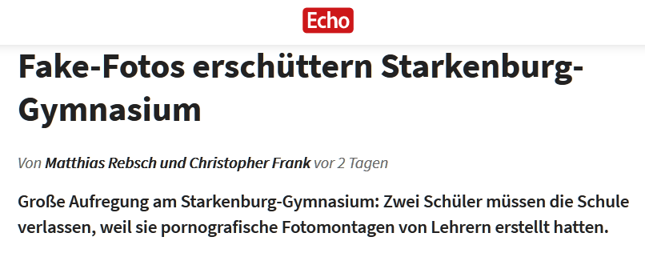
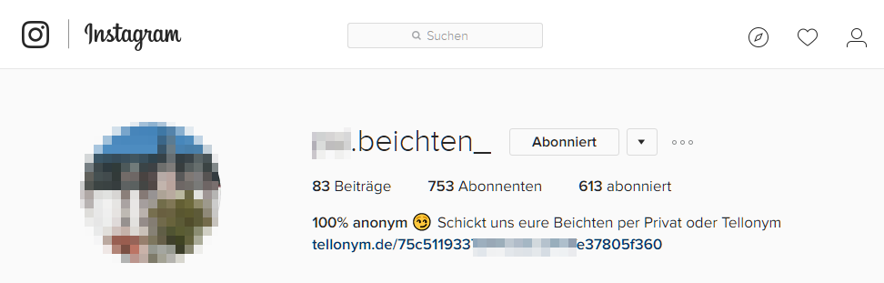
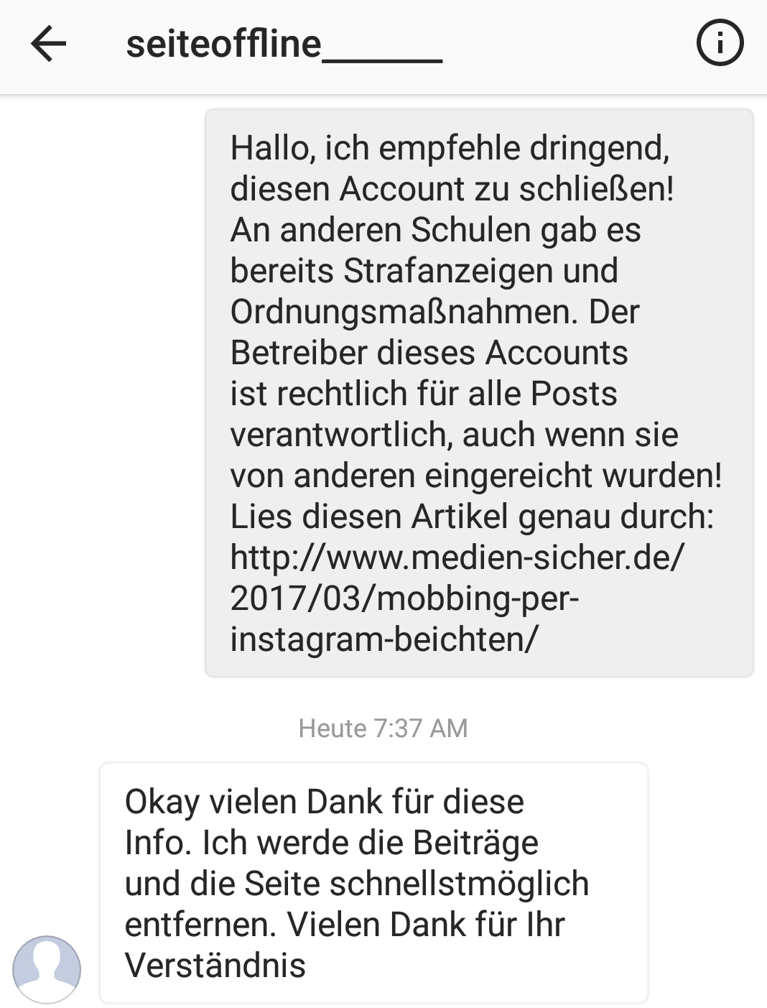
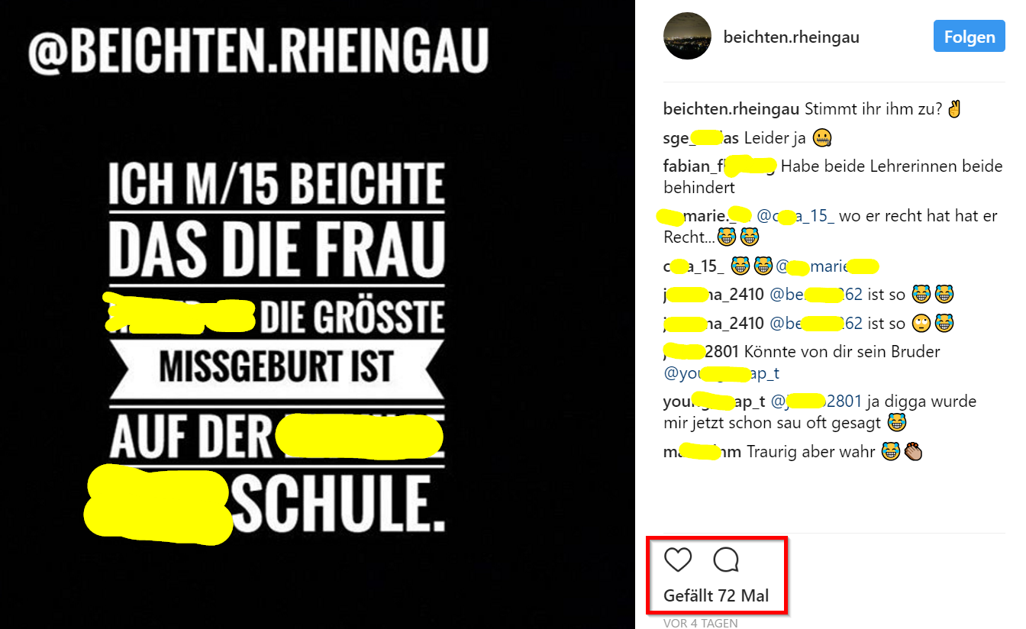
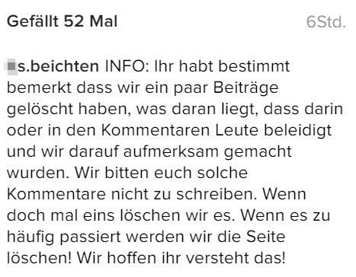

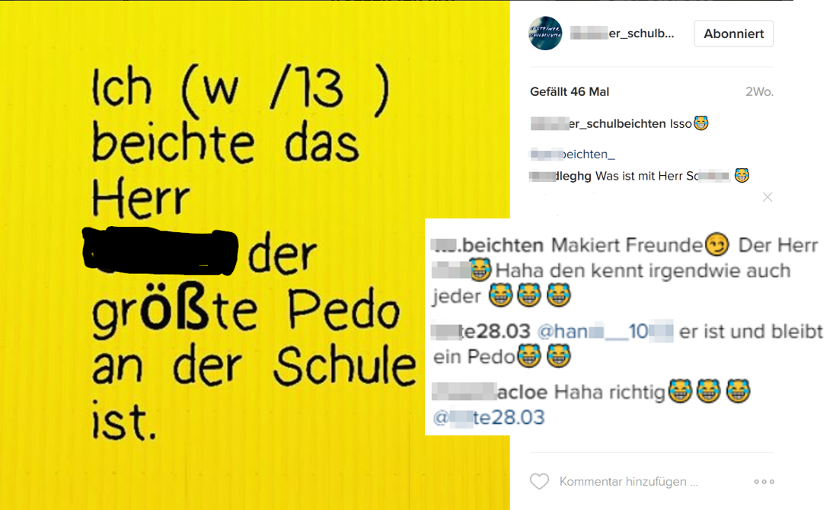
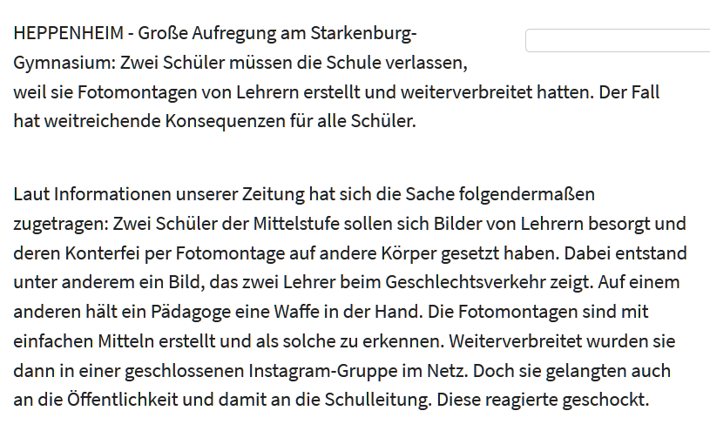
Cybermobbing 2017: Instagram #Beichten
Notes:
Beispiele für Mobbing per Instagram auf sogenannten „Beichtseiten“. Die Beteiligten haben in der Regel keine Ahnung von der Rechtslage, riskieren mit vermeintlichen Späßen aber gravierende Konsequenzen.

Slide 12
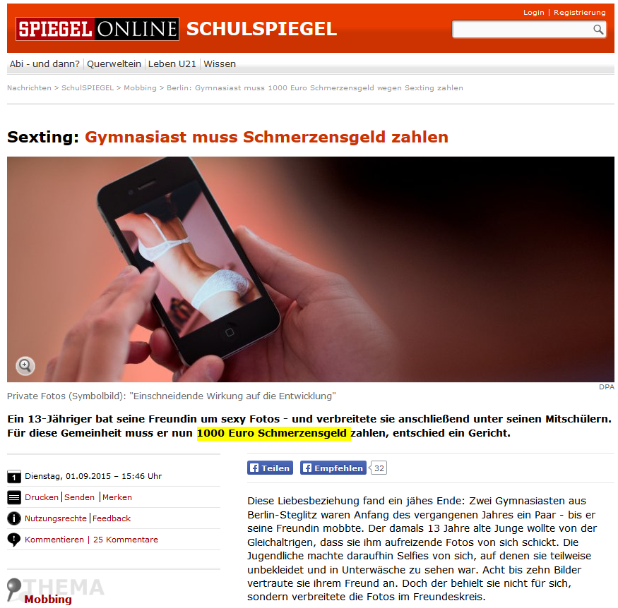
Onlinemobbing: „…ey, war doch nur Spaß!“
  STRAFBARE HANDLUNGEN
  bis zu 5 Jahre oder Geldstrafe gibt es für:
  Ausspähen von Daten & Datenveränderung
  Beleidigung, üble Nachrede, Verleumdung
  => auch in Gruppen bei WhatsApp u.a.!
  Unbefugte Sprach- und Videoaufnahmen, auch ohne Weitergabe!
  §201a StGB: Aufnahmen in Wohnungen/besonders geschützten
  Räumen, auch ohne Weitergabe! („Paparazzi-§“)
  Verbreiten von Porno- und Gewaltdarstellungen
  (an Minderjährige: Straftat!)
Notes:
Cyber-Bullying kann erhebliche rechtliche Konsequenzen haben und ist kein harmloses Spaß!
Auch wer noch nicht 14 Jahre und damit nicht strafmündig ist, kann zu Schadensersatz und Schmerzensgeld verurteilt werden!

Slide 13

Sexting - Think before you post
www.youtube.com/user/coldmirror
Notes:
Video der Youtuberin „Coldmirror“, zu finden auf ihrem Account sowie zum Download unter
http://www.hr.de/wissen-plus/hr-at-schule/jugendmedienschutz/whats-web/index.html
Wenn das Video aus der PPT heraus abgespielt werden soll, muss es von der Website des HR herunter geladen und im selben Verzeichnis wie die PPT-Datei gespeichert werden.

Slide 14
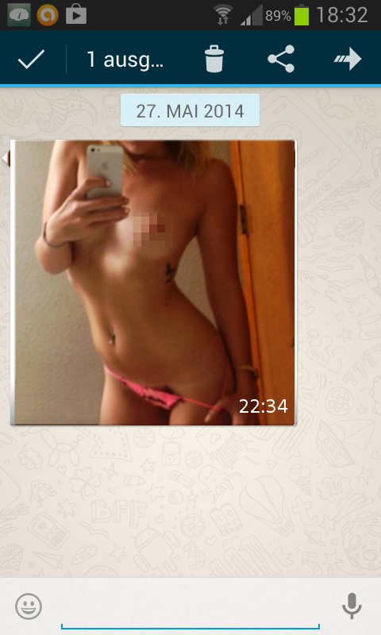

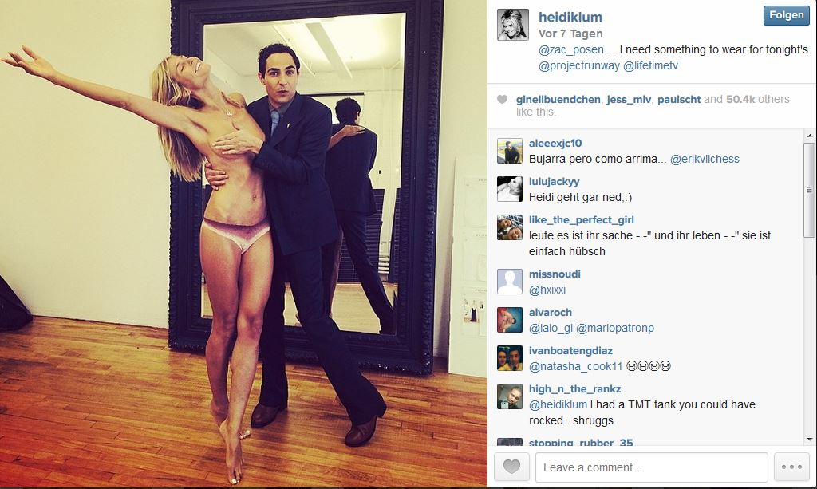
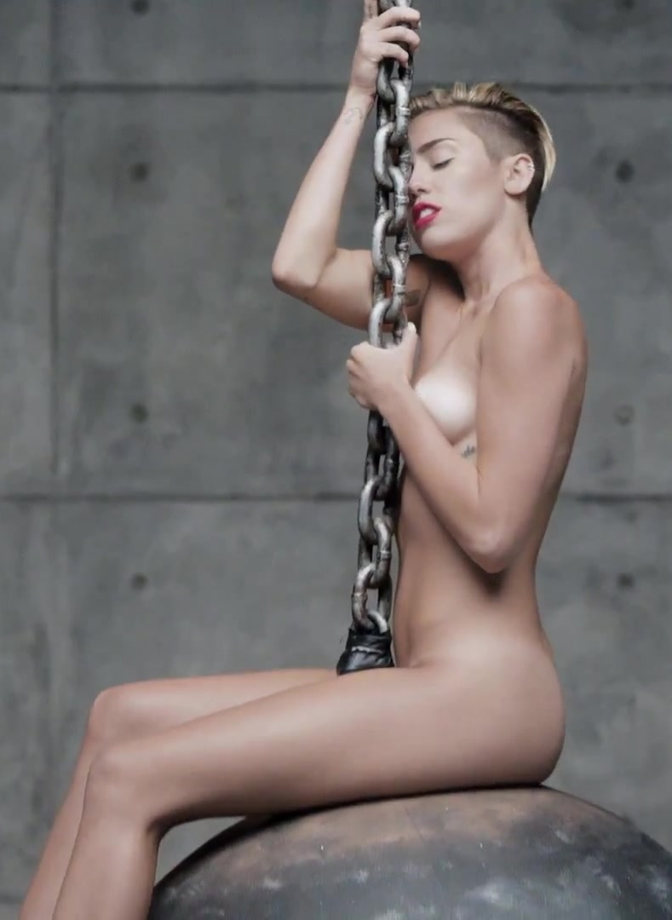
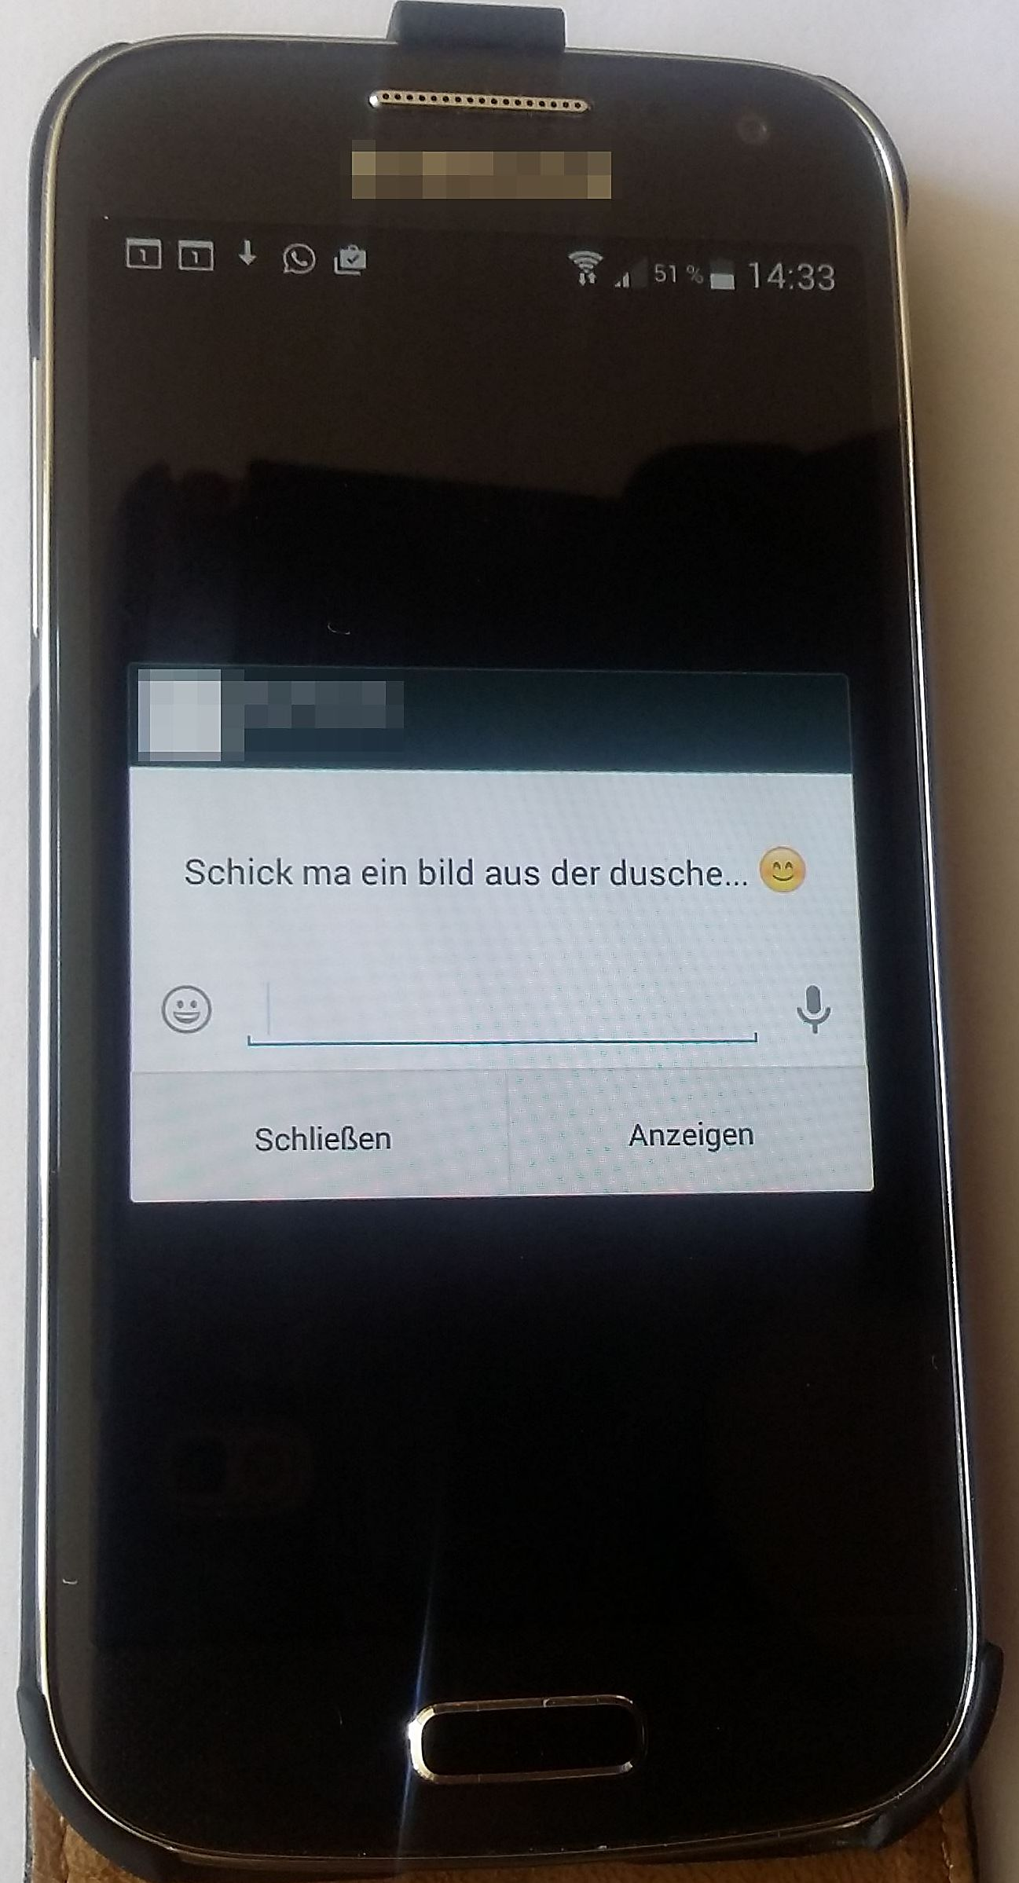

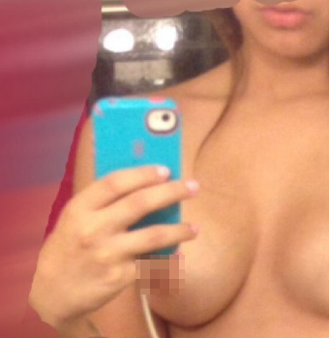
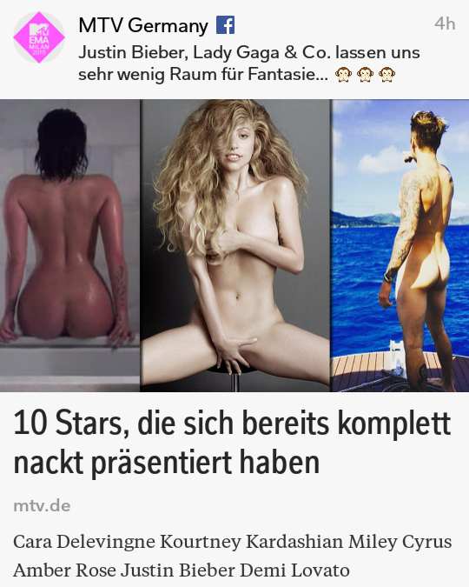
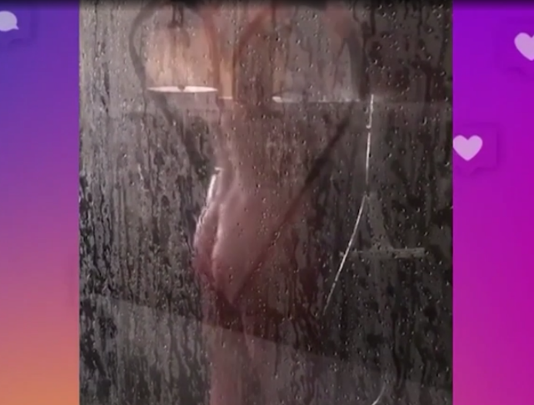
Sexting! [Sex + Texting]
Wie bist du drauf?
cool
kriminell
1997
2017
=> 15-20 % der Jugendlichen,
4,1 % der 11-14jährigen!
  Erst nachdenken, dann senden…
  Opfer werden gemobbt!
  Vertrauensbruch, Recht am eigenen Bild
  Straftaten: §201a, Kinder-/Jugendpornografie
  (Erstellung, Besitz, Verbreitung)
  Senden von Pornographie an Minderjährige
  => sexueller Missbrauch!
  problematische Beweissicherung
Notes:
Das Phänomen Sexting gibt es seit vielen Jahren, durch die steigenden Ausstattung immer jüngerer Kinder mit Smartphones haben die Vorfälle drastisch zugenommen.
Das wahre Ausmaß wurde lange Zeit unterschätzt, die Folgen für Betroffene sind oft dramatisch, weil sie von ihrem Umfeld als Schlampen und „Bitches“ diffamiert und ausgegrenzt werden.
Wichtig ist in der Aufklärung und Aufarbeitung deutlich zu machen, dass nicht die Abgebildeten sich falsch verhalten haben, sondern diejenigen, die diese privaten Fotos verbreitet haben!
Dennoch ist es natürlich wichtig, die möglichen Folgen aufzuzeigen, wenn freizügige Fotos in Umlauf geraten. Besonders gravierend sind solche Vorfälle, wenn das Gesicht klar zu erkennen ist.
Bei Nackfotos von Minderjährigen geht es um Kinder- oder Jugendpornographie, Schulen sind daher häufig gezwungen, die Polizei einzuschalten, wenn sie von diesen Vorfällen erfahren, denn wenn Lehrkräfte in solchen Fällen Beweisfotos sichern, machen Sie sich strafbar!

Slide 15
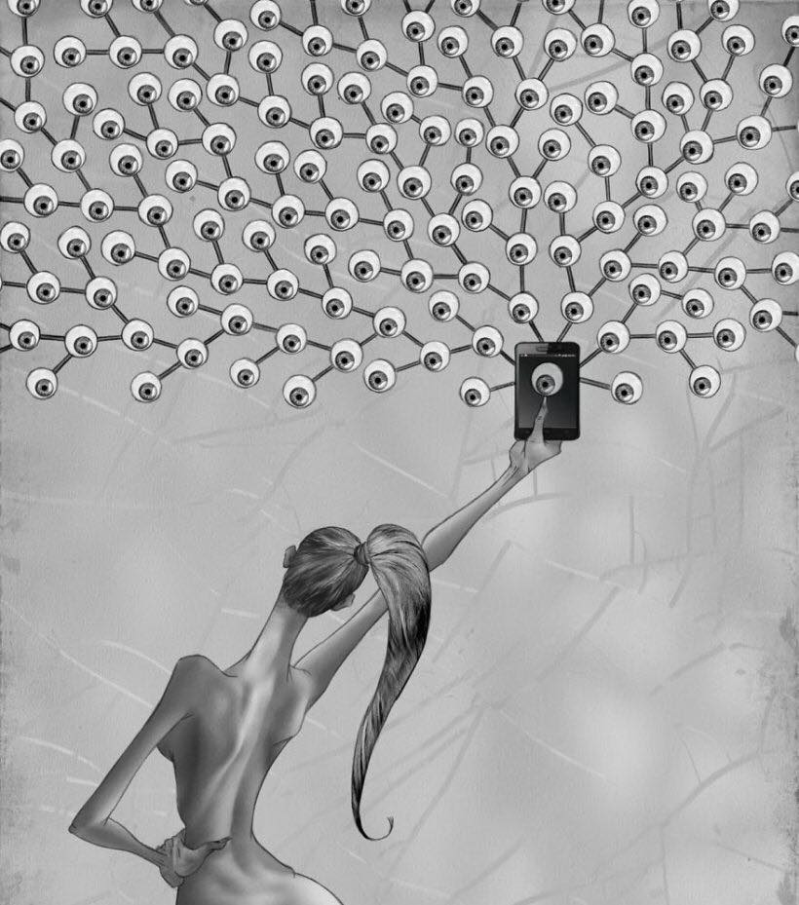







Das Exponentialprinzip
524288
262144
131072
65536
32768
16384
8192
4096
2048
1024
512
256
20 mal nur mit 2 geteilt…
= 1.048.575 Kopien
Notes:
Hochrechnung: Was passiert, wenn ein Foto von jedem Beteiligten „nur“ an zwei weitere verteilt wird?

Slide 16
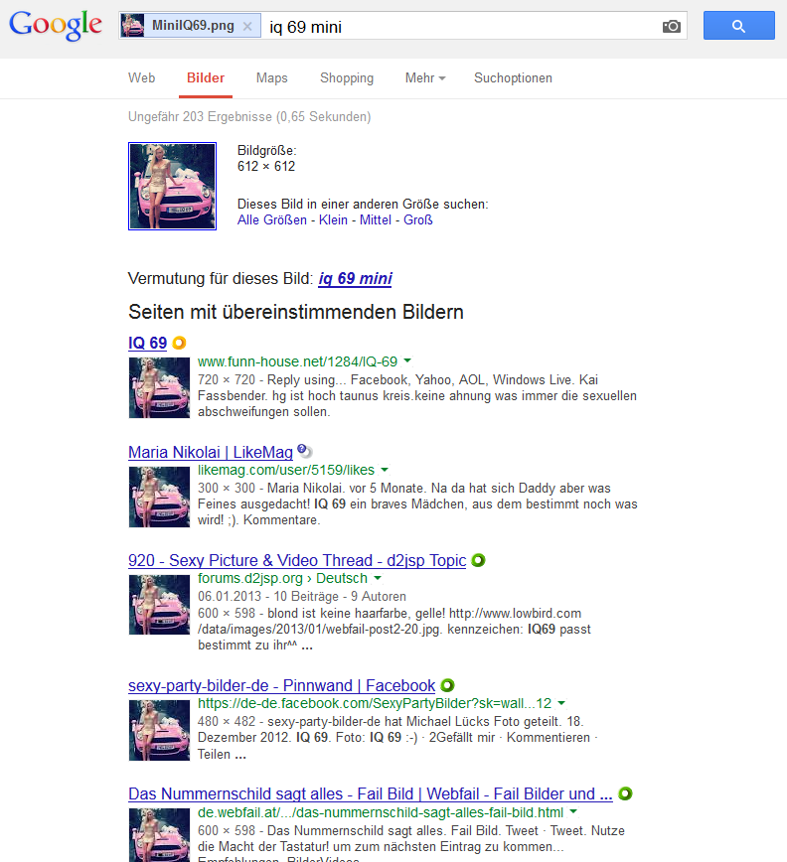

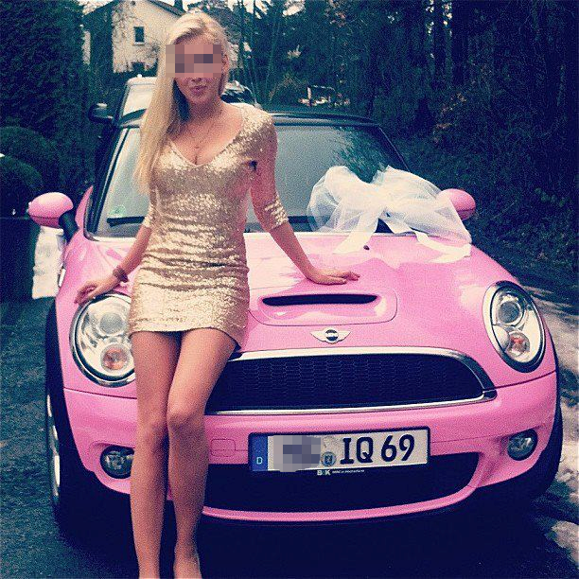



Einmal im Netz – für IMMER im Netz! Das virtuelle Tatoo
Notes:
Foto: Ein peinliches Tatoo kann man, wenn auch schmerzhaft, weglasern lassen, das Internet „vergisst“ und verzeiht dagegen nichts, einmal veröffentlichte Inhalte sind kaum wieder zu entfernen.
Peinliche Inhalte im Netz werden häufig für Mobbingzwecke missbraucht!
Clip von Klicksafe: Think before you post!
Achtung: Das Video muss im selben Verzeichnis liegen wie die Präsentation, wenn es aus der PPT heraus gestartet werden soll!

Slide 17
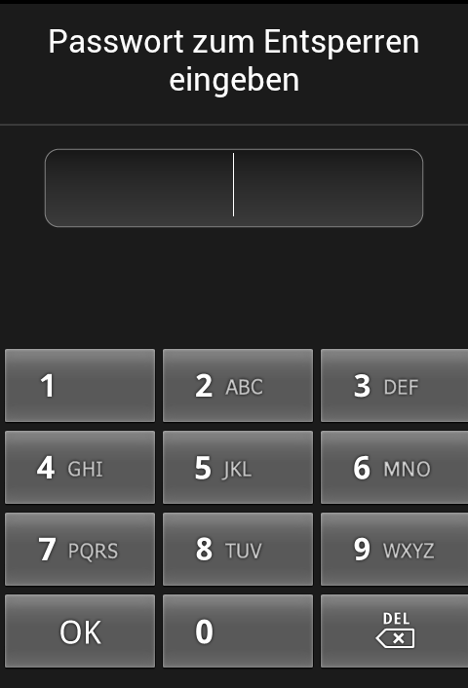
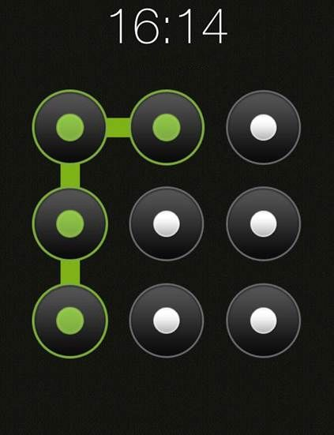
Bildschirmsperre?
Smartphones mit PIN/Passwort
vor fremdem
Zugriff
schützen!
Notes:
Smartphones müssen unbedingt vor fremden Zugriffen geschützt werden. Die beliebten Entsperrmuster bieten nur sehr geringe Sicherheit, sie lassen sich leicht beobachten oder sogar durch Fettspuren auf dem Display erkennen. Muster sollten daher möglichst komplex gewählt werden, das Leuchten beim Entsperren lässt sich abschalten.
Besser ist eine PIN oder ein Passwort, auch damit darf man andere beim Entsperren nicht zusehen lassen. Hohe Sicherheit bieten Fingerabdruckscanner.

Slide 18
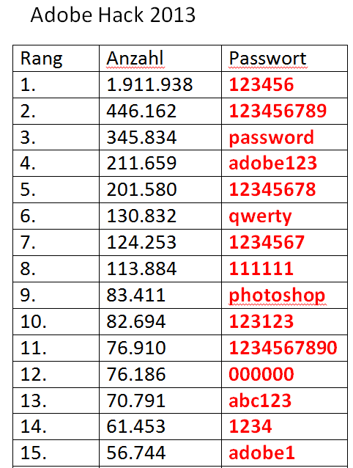
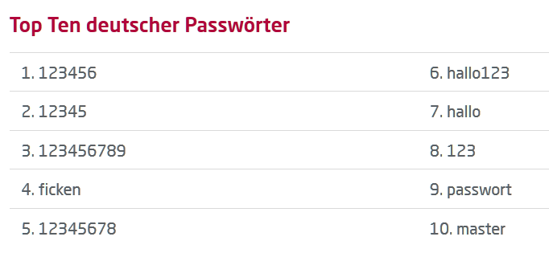
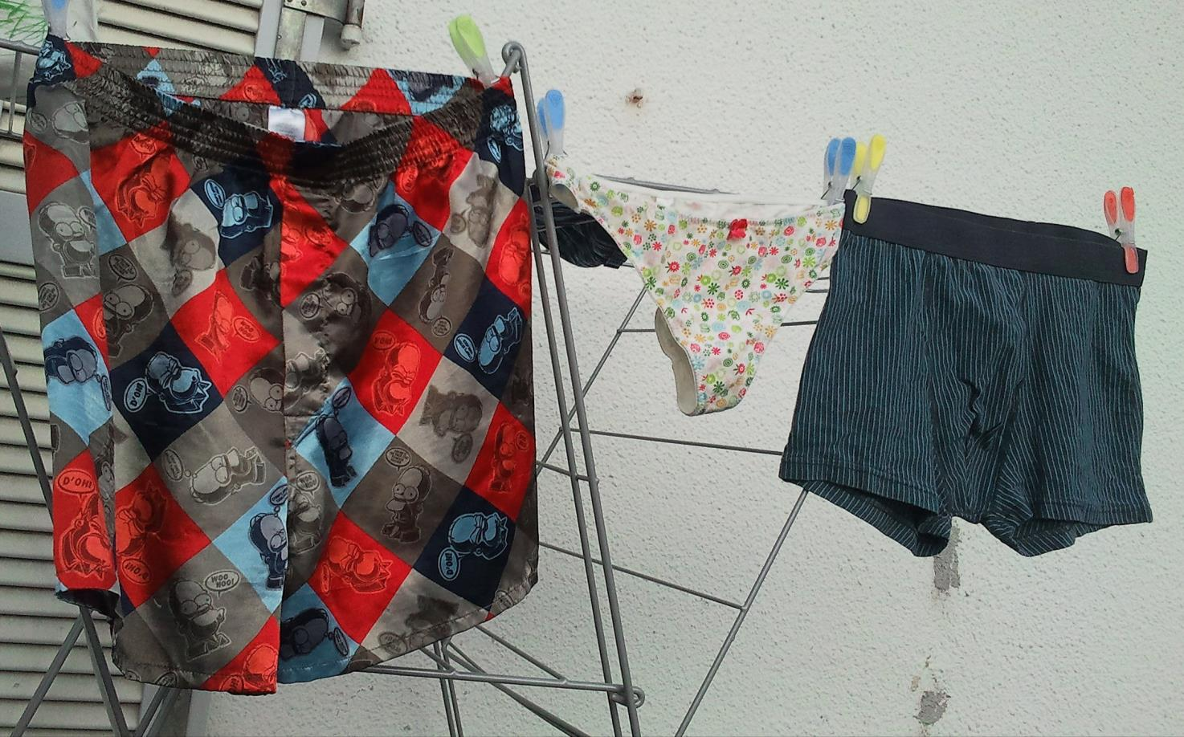
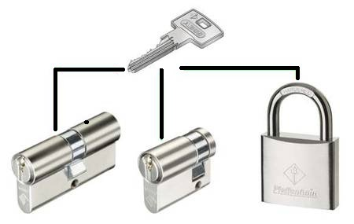
Was ist ein sicheres Passwort?
Top Ten deutscher Passwörter 2016
1. hallo
2. passwort
3. hallo123
4. schalke04
5. passwort1
6. qwertz
7. arschloch
8. schatz
9. hallo1
10. ficken
Hasso-Plattner-Institut, 2016/2018
Datenbasis: ~30 Mio. Konten
(Zahlenkombinationen nicht berücksichtigt!)
Selbsttest: Mein Passwort….
…kann man nicht erraten und steht in keinem Wörterbuch
…ist mindestens 10stellig
…enthält Klein- und Großbuchstaben & Zahlen (evtl. Sonderzeichen)
…kennen keine Freunde oder Geschwister
…lautet bei jeder Website anders
…wechsle ich ab und zu
Pseudoschlau: 123Johanna, Jonathan07
Eselsbrücken, Merksätze: 8tungDieOlga! MainzIstSaucool05
2018
~jede/r 100. benutzt 123456
Häufigstes berufliches Passwort: password
Notes:
Zitat und Grafik: Die 10 häufigsten Passwörter aus einer gehackten Datenbank mit 32 Mio. Usern (rockyou.com). In dieser Datenbank waren die Passwörter unverschlüsselt abgelegt und konnten durch „sql injection“ ausgelesen werden. (Dabei werden Datenbankbefehle in schlecht abgesicherten Programmcode eingefügt)
Ca. 2 % benutzen eines dieser Passwörter
Passwortknacker arbeiten mit kompletten Wörterbüchern
Name+Geburtsjahr sind nur ca. 50.000 Varianten, leicht zu knacken
Wenn andere mein Passwort kennen und damit Unfug anstellen, kann ich das i.d.R. nicht nachweisen und bin verantwortlich!
Passwort-Safe-Programme helfen, den Überblick über seine Passworte zu behalten, man muss sich dann nur das Masterpasswort merken.
Keine Passwörter auf Klebezetteln am Monitor oder unter der Tastatur

Slide 19

Vorsicht vor Fake Accounts! Das Laura-Experiment
gefälschtes Profil nach nur 4 Tagen:
109 „Freunde“!
Notes:
In wenigen Minuten ist ein falsche Identität aufgebaut, auch bereits existierende Profile lassen sich kopieren und unter dem selben Namen anlegen
Mit einem gefälschten Profil, von dem 200 Freundschaftseinladungen versandt wurden, kam ein gefälschtes Profil im SchülerVZ nach nur 4 Tagen auf 109 „Freunde“, deren Profile dadurch einsehbar waren, wie auch weitere Profile, die auf „meine Freunde und deren Freunde“ eingestellt waren.
Man sollte daher sehr sorgfältig auswählen, wenn man in seine Freundesliste aufnimmt und über das Internet keine vertraulichen Informationen versenden, wenn man sich über das Gegenüber nicht zu 100% sicher ist.

Slide 20
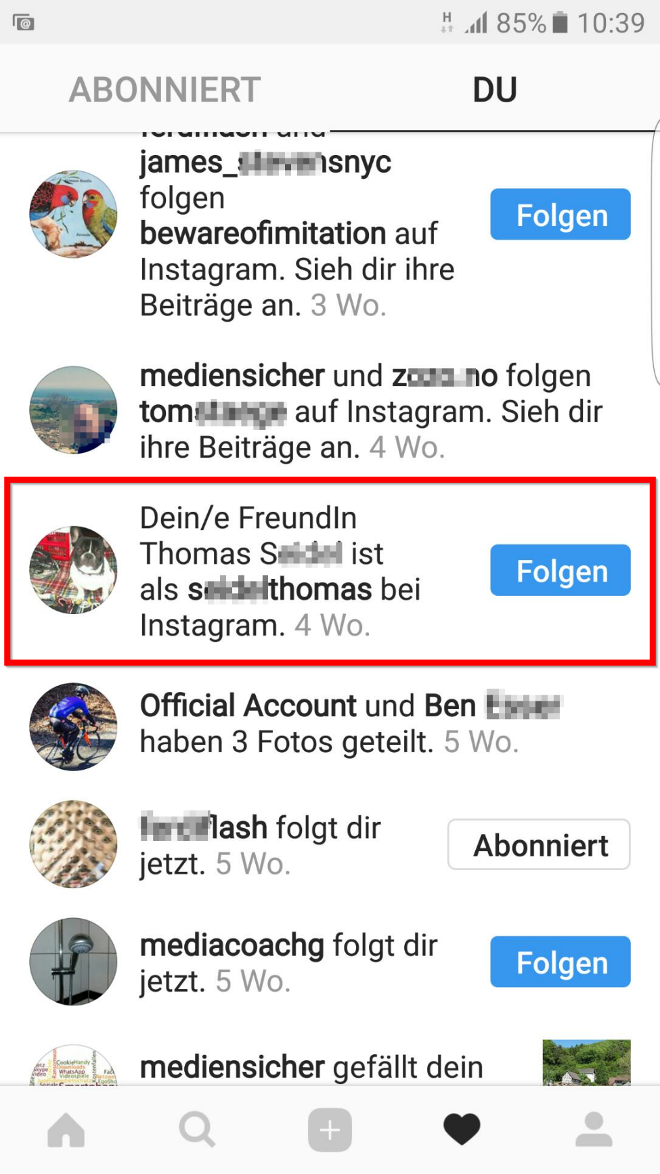
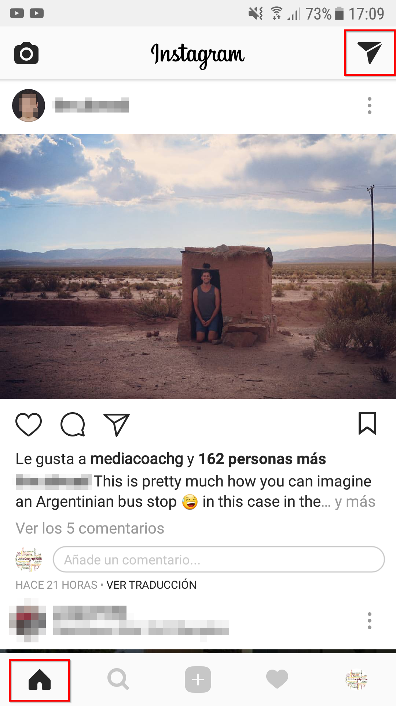
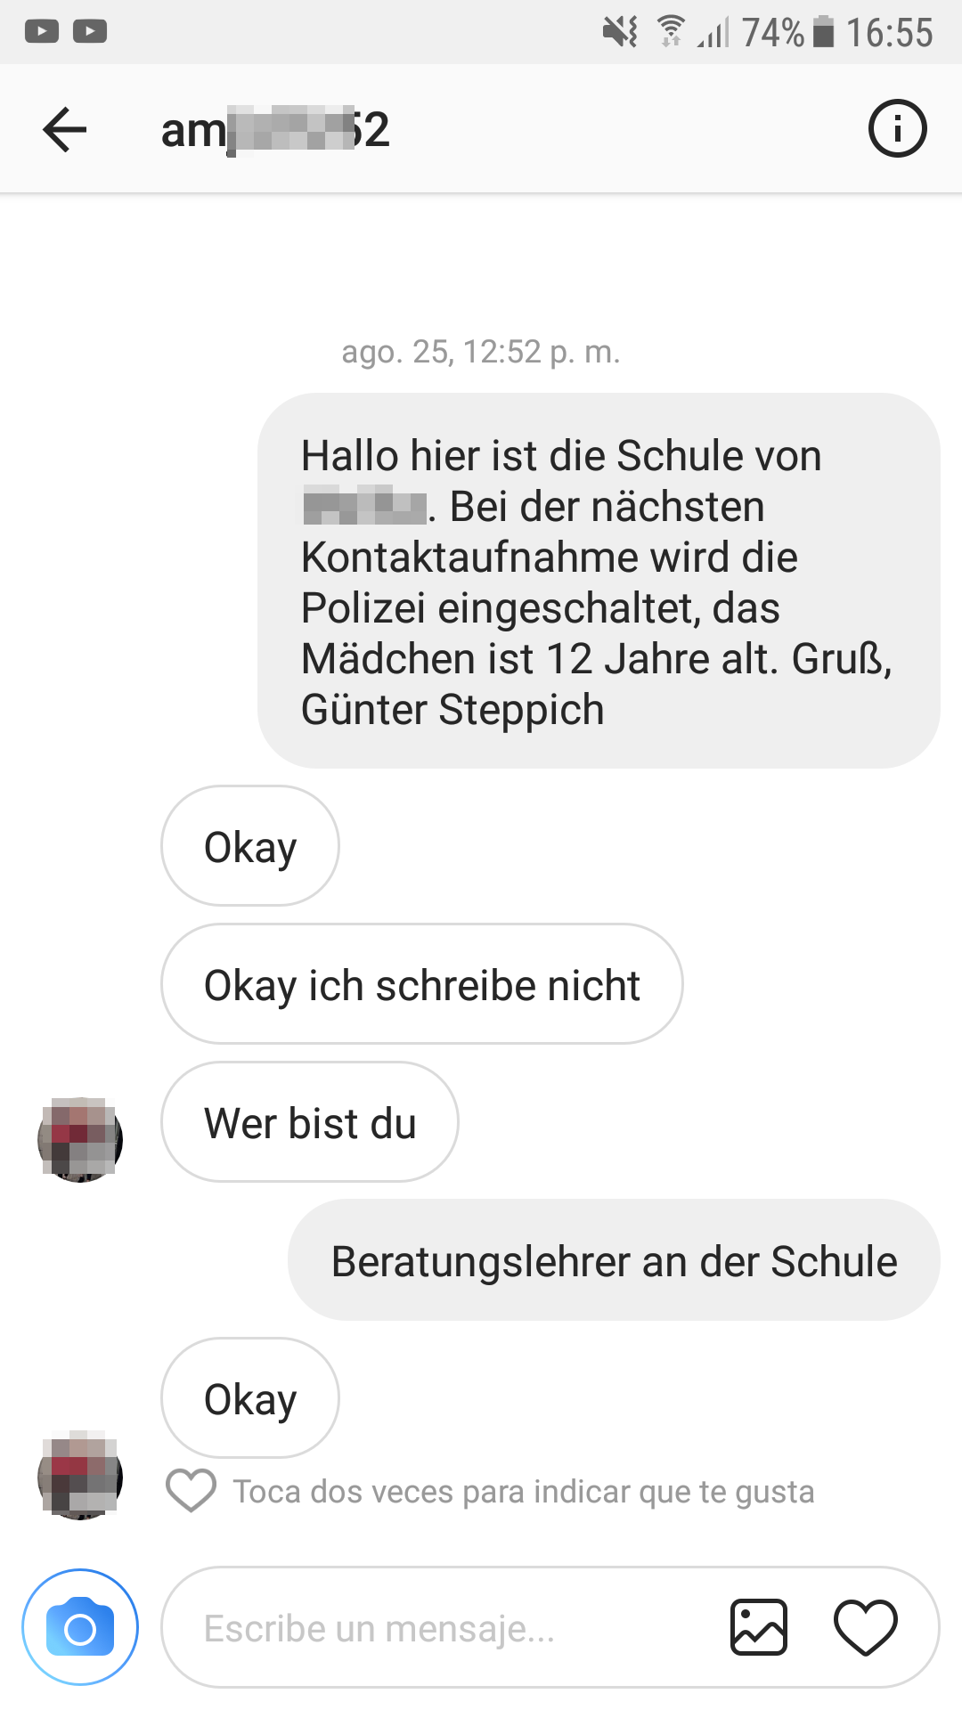

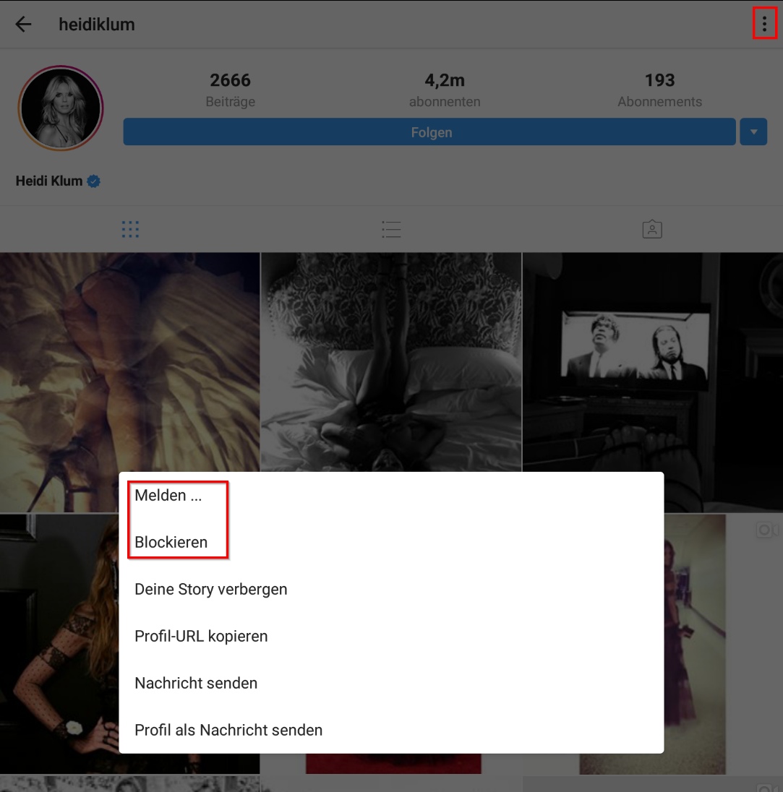
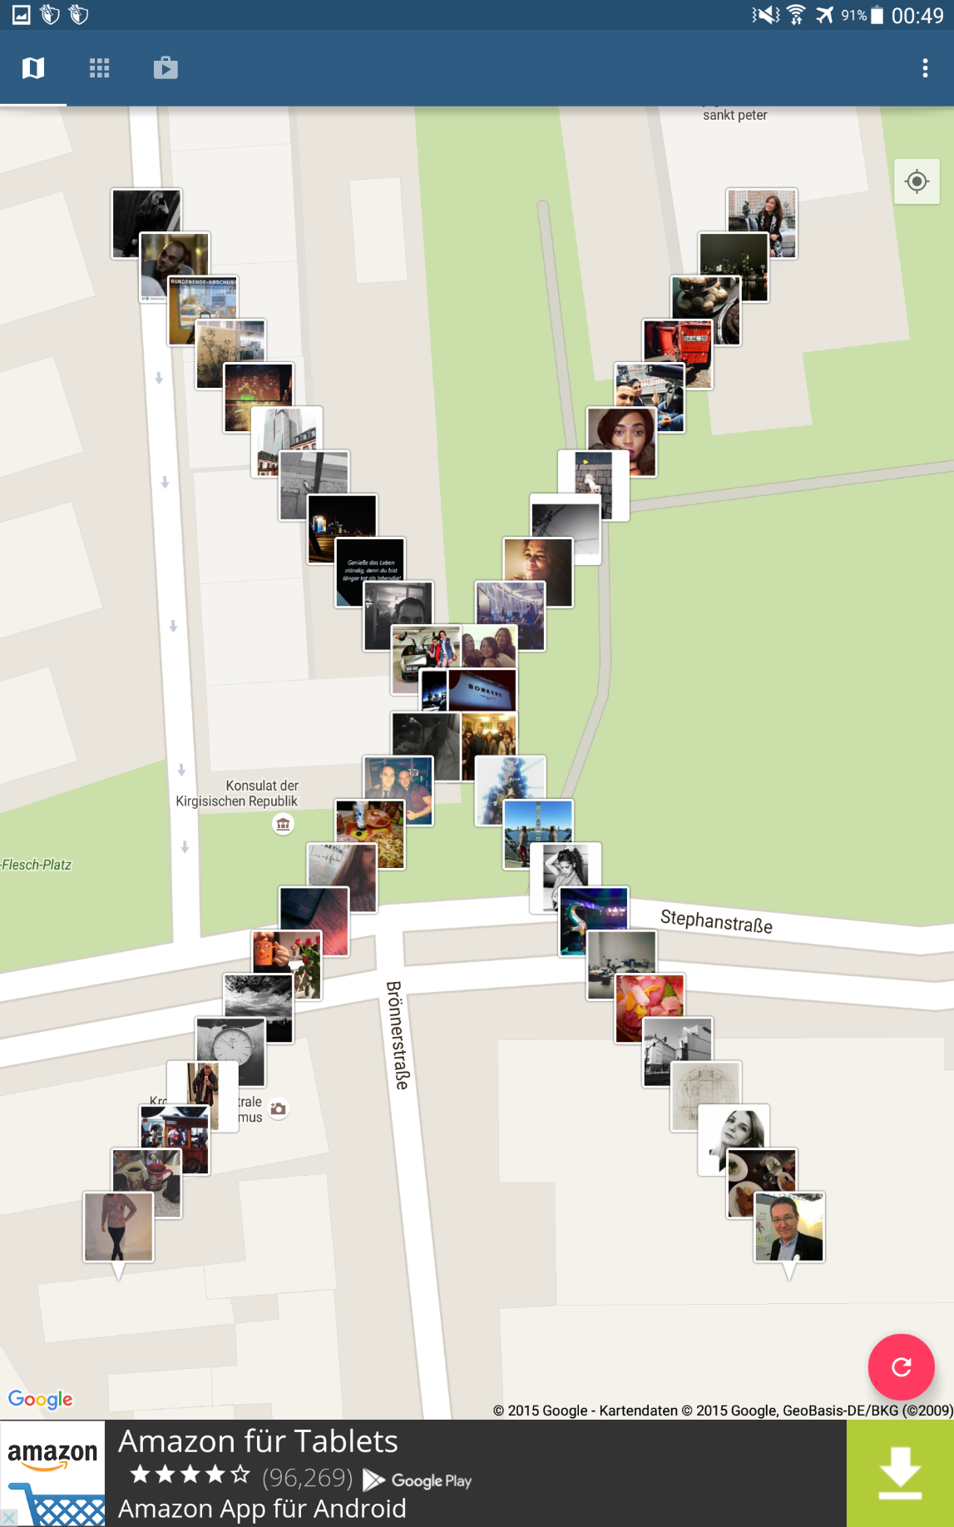
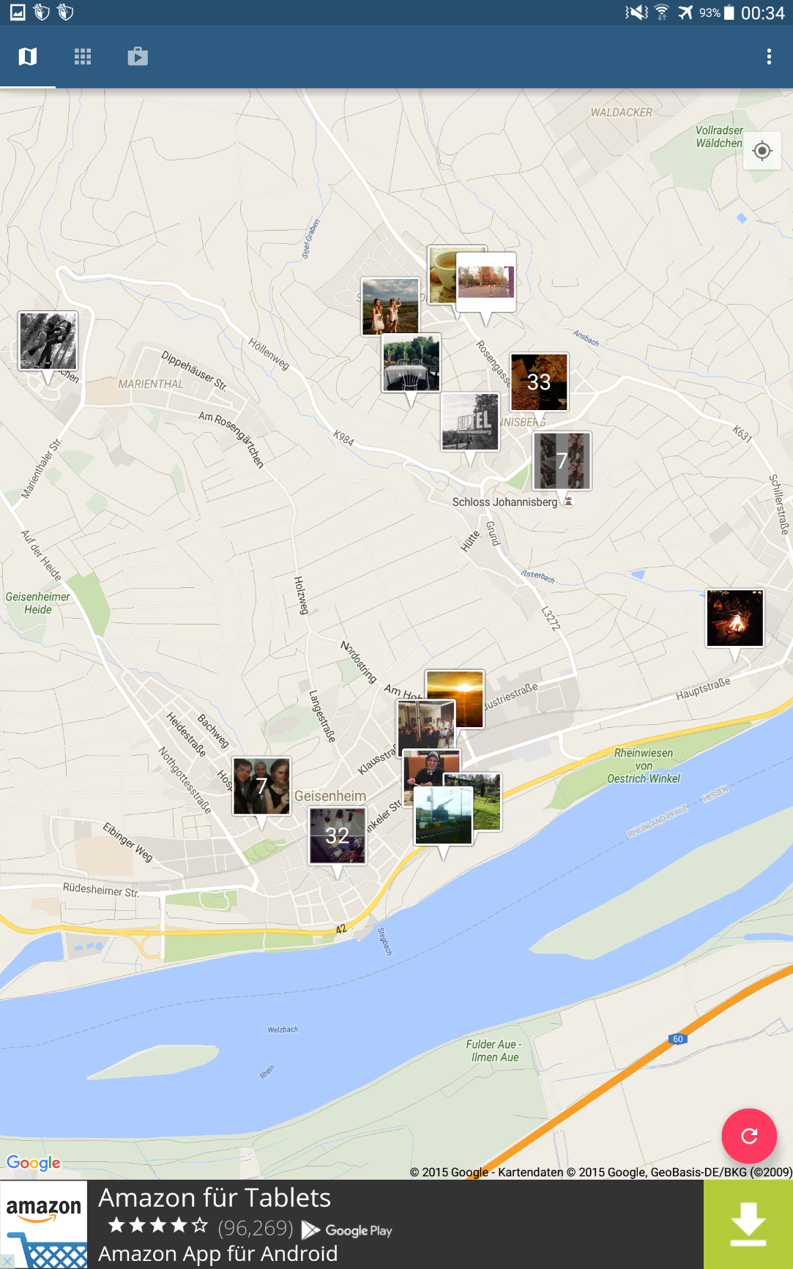
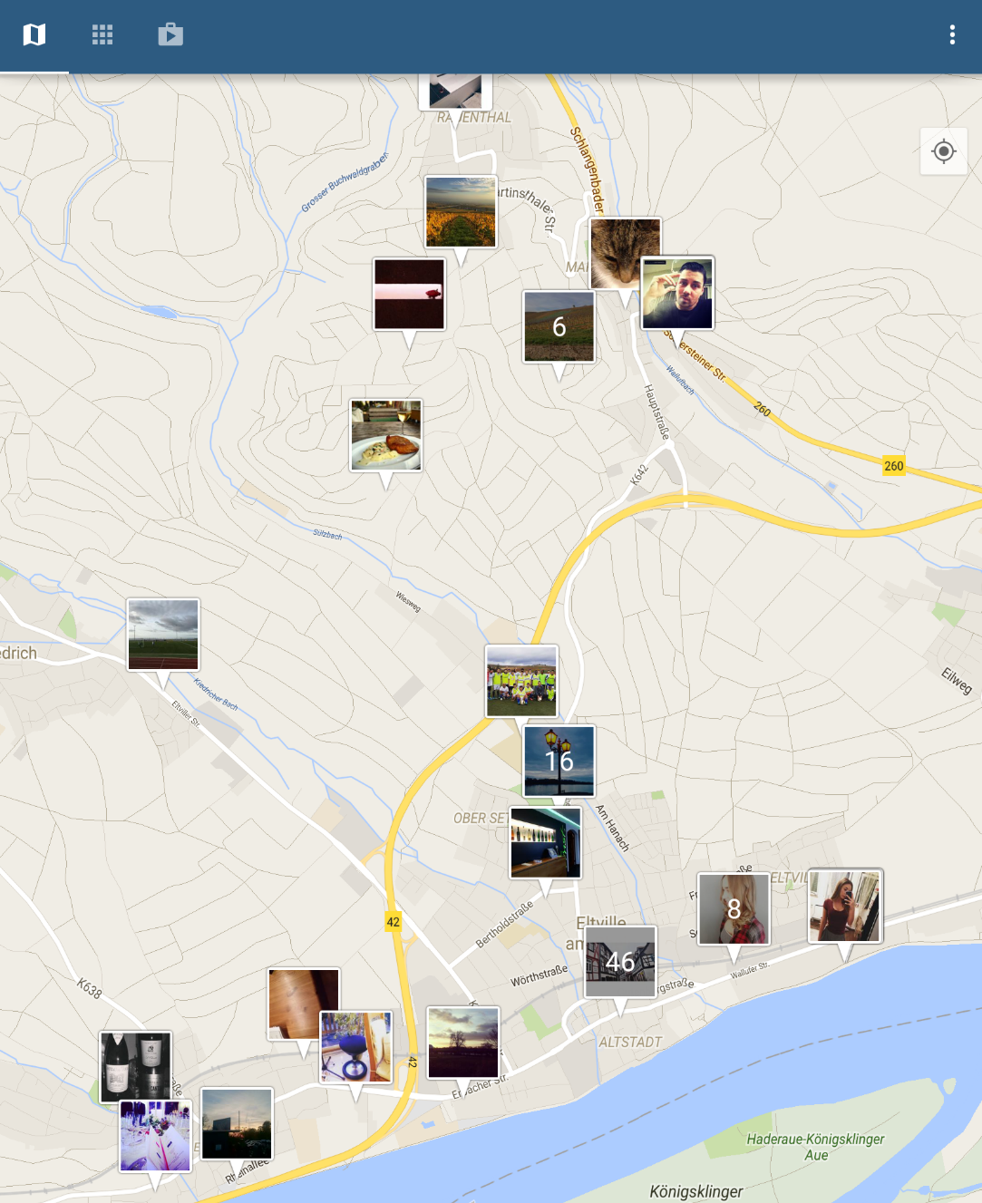
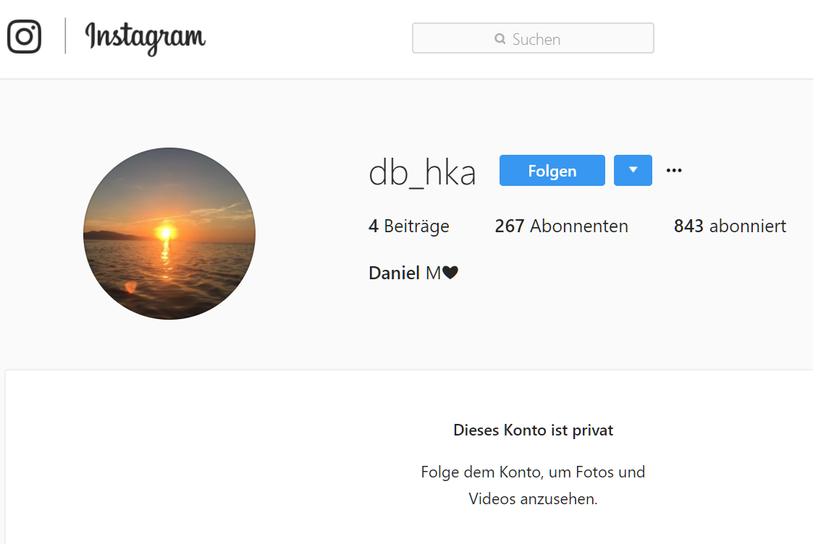
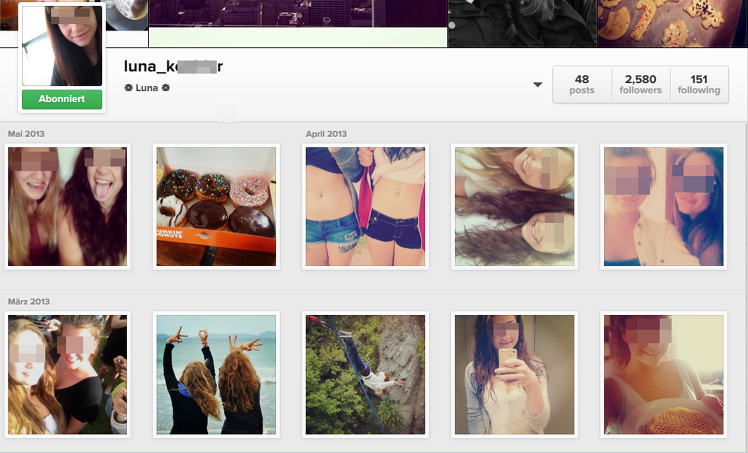
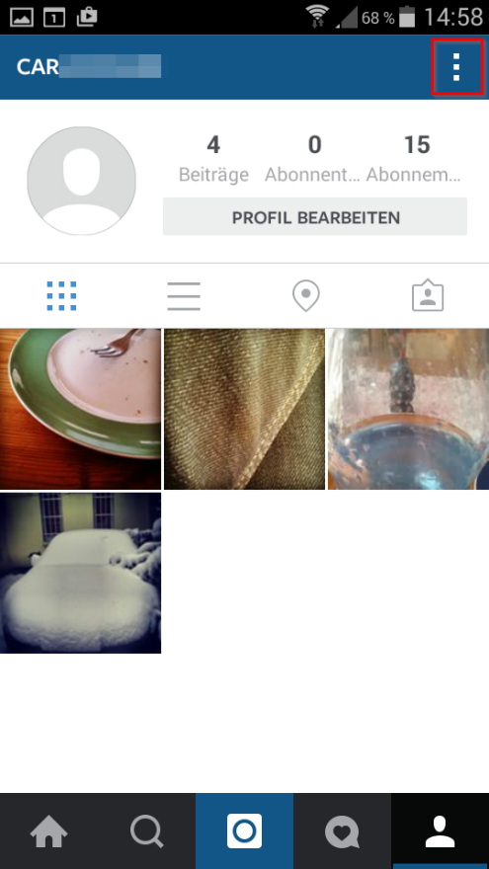
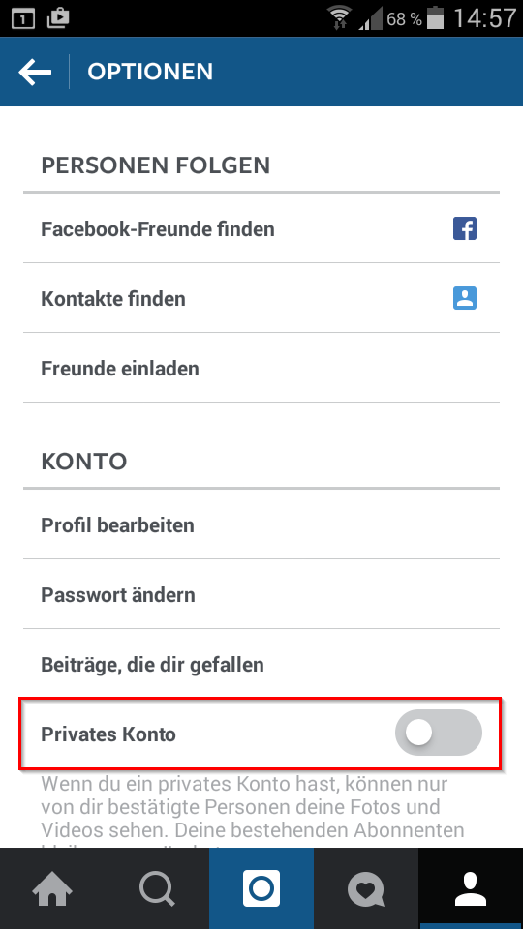

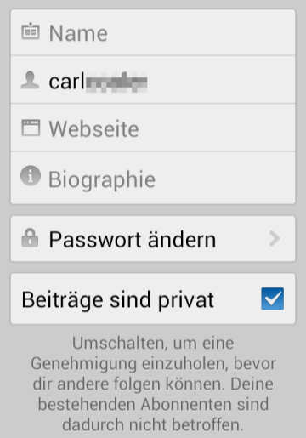
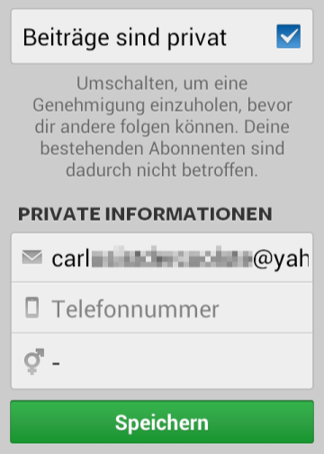

Instagram
Instagram AGB im Klartext
Du besitzt alle Bilder und Videos, die Du postest, aber wir dürfen sie benutzen und an andere überall auf der Welt weitergeben und verkaufen, ohne dich dafür zu entlohnen.
Wir dürfen deine persönlichen Daten behalten und verwenden und mit allen Unternehmen, die mit Instagram verbunden sind, teilen, z.B. deinen Namen, Geburtstag, E-Mail-Adresse, Schule, Wohnort, Bilder, Handynummer, Handymodell, Vorlieben und Abneigungen, wo du hingehst, wer deine Freunde sind, wie oft du Instagram verwendest, deine Kontakte und mit wem du chattest.
Wir dürfen dir Anzeigen zusenden, die nach unserer Beobachtung mit deinen Interessen verknüpft sind. Du kannst uns nicht davon abhalten und es wird nicht immer klar sein, dass es eine Anzeige ist.
Notes:
Die Privatsphäreeinstellung von Instagram ist auf „öffentlich“ voreingestellt. Zu Beginn musste zur Änderung sogar noch der Bildschirm hochgescrollt werden, damit ein „Speichern“-Button sichtbar wurde.
Bei öffentlicher Privatsphäreeinstellung kann jeder Internetnutzer den Account abonnieren, ohne bestätigt zu werden.
Auch hier sollte man nur Inhalte posten, die man wirklich JEDEM zeigen würde, da jedes Foto kopiert und weiterverbreitet werden kann.
Wer GPS eingeschaltet hat und öffentlich postet, bietet Stalkern eine Steilvorlage, dann lassen sich Bewegungsprofile erstellen. Zusätzliche Apps werten solche Postings aus!

Slide 21




Snapchat
Nutzungsbedingungen (www.snap.com/de-DE/terms)
Diese Bedingungen sind in der Tat ein rechtlich bindender Vertrag zwischen dir und Snap Inc. Also lies sie dir bitte genau durch.
1. Wer darf die Services nutzen?
Personen unter 13 Jahren dürfen weder einen Account eröffnen noch die Services nutzen. [EU-DSGVO: 16 Jahre]
3. Rechte
Du gewährst Snap Inc. und unseren Partnerunternehmen eine weltweite, gebührenfreie, unterlizensierbare und übertragbare Lizenz zum Hosten, Speichern, Verwenden, Anzeigen, Reproduzieren, Verändern, Anpassen, Bearbeiten, Veröffentlichen, und Verteilen dieser Inhalte.
Notes:
Snapchat ist NICHT sicher, auch wenn suggeriert wird, dass Fotos und Videos nach maximal 10 Sekunden wieder gelöscht sind.
Die Fotos lassen sich per Screenshot sichern (der Absender wird zwar darüber informiert, das hilft aber auch wenig).
Es gibt zahlreiche Zusat-Apps, die Snapchatinhalte heimlich speichern.
Wer sich technisch ein wenig auskennt, kann gelöschte Fotos wiederherstellen.
Die simpelste Lösung um sich unbemerkt Fotos und Videos zu sichern: Aufnahme mit einem zweiten Handy oder einer Digitalkamera!

Slide 22










Snapchat Registrierung
Notes:
Bei der Nutzung von Snapchat muss man bei der Anmeldung sehr genau hinsehen und überlegt entscheiden:
Keinen echten Namen angeben
Nicht die Handynummer, sondern eine extra angelegte E-Mail-Adresse ohne Namen nutzen
Ein gutes Passwort verwenden
Den Zugriff auf die Kontakte nicht erlauben (Verstoß gegen Datenschutzgesetz)
Die Privatsphäreeinstellungen genau checken

Slide 23





Snapchat Einstellungen
Notes:
In der Regel sollte man hier alle Haken entfernen

Slide 24



Snapchat Ortung
Notes:
Wenn man über die Snap Karte seinen Standort freigibt, muss man sich sehr genau überlegen, wann und für welche Personen man das tut.
Die Funktion bleibt aktiviert, bis man in den Geistmodus wechselt.

Slide 25



















WhatsApp
WhatsAblenkung!
Einstellungen → Datennutzung → Netzwerknutzung
„Alter. Wenn du in der Europäischen Region lebst, musst du mindestens 16 Jahre alt sein, um unsere Dienste zu nutzen [...] Zusätzlich gilt: Wenn du nicht alt genug bist, um in deinem Land berechtigt zu sein, unseren Bedingungen zuzustimmen, muss dein Erziehungsberechtigter in deinem Namen unseren Bedingungen zustimmen.“
https://www.whatsapp.com/legal 25.04.2018
Datenweitergabe an Facebook: Profilbild, Status, Metadaten
Gruppenfunktion: Fremde erfahren Handynummer!
Adressbuch wird ausgelesen! AGB: „Du bestätigst, dass du autorisiert bist, uns solche Nummern zur Verfügung zu stellen“
Alternativen: Threema (CH), SIMSme (D), Wire (CH/D), Signal(US)
Lehrkräfte, DSGVO und WhatsApp?
Warum sollte man
3 Minuten telefonieren,
wenn man das doch auch in 3 Stunden per
WhatsApp
klären kann…?
Notes:
WhatsApp ist laut AGB erst ab 16 Jahren erlaubt. Bei 16/17jährigen müssen die Eltern zustimmen!
Neben Statusmeldungen und Profilfotos gibt WhatsApp auch Metadaten an Facebook weiter: Wer-schreibt-wem, Standort, Uhrzeit, Handymodell, Betriebssystem, etc.
Laut AGB hat WhatsApp alle Rechte an den geteilten Inhalten – obwohl die Kommunikation angeblich Ende-zu-Ende-verschlüsselt ist, was bedeutet, dass der Anbieter nicht auf Inhalte zugreifen kann! Das sollte nachdenklich machen.
Durch den Zugriff auf das Adressbuch verstößt man mit der Nutzung von WhatsApp eindeutig gegen die EU-DSGVO.
Lehrkräfte sollten daher die App nicht nutzen, wenn sie Kontaktdaten von KollegInnen, Eltern oder SchülerInnen auf dem Smartphone speichern.
Kettenbriefe führen häufig zu Stress und Verängstigung, auf keinen Fall weiterleiten.
Wer Minderjährigen Pornographie oder Gewaltdarstellungen sendet, macht sich strafbar!
Sichere Alternativen sind insbesondere Threema und Wire.
Die unüberlegte Nutzung von Messengern stiehlt wertvolle Lebenszeit. Ein Großteil der ausgetauschten Nachrichten ist unwichtig bis sinnlos.
WhatsApp bietet einige Datenschutzeinstellungen, die man bewusst nutzen sollte

Slide 26








Musical.ly
Direktnachricht, Voreinstellung öffentlich =>
Urheberrecht?!
Voreinstellung öffentlich =>
Notes:
Auf TikTok (früher „Musical.ly“) tummeln sich massenhaft Pädophile. Kinder sollten die App überhaupt nicht nutzen dürfen, und auch Jugendliche sollten sich sehr genau mit den Privatspäreeinstellungen auseinandersetzen. Man kann mit der App auch Videos drehen, ohne sie zu posten.

Slide 27

Basics: Sicher in digitalen Netzwerken
Extra E-Mailadresse & sicheres Passwort
Auf Profilbild nicht erkennbar
Handynummer/pers. Infos (Name, Adresse, Schule, Verein…) nicht herausgeben
Neutraler Nickname (nicht sexy!)
Maximale Privatsphäre einstellen (Facebook: ~500 Klicks!)
Denke, bevor du postest!
  Was du teilst, kann öffentlich werden
  Anbieter begehen Fehler / ändern Einstellungen
  Urheberrecht beachten
Keine Unbekannten als Kontakte annehmen
Sichtbarkeit der Kontaktliste einschränken
Würde ich das in der Fußgängerzone verteilen…?
Notes:
Vorsicht ist die Mutter der Porzellankiste.
Grundsätzlich sollte man nur völlig unbedenkliche Inhalte einstellen, die man JEDEM zeigen würde.

Slide 28

Online-Hilfe
www.medien-sicher.de
Youtube: JMSHessen
Instagram: mediensicher
Facebook: Günter Steppich
Vielen Dank für
eure Aufmerksamkeit!
Notes:
Letzte Seite für Fortbildungen und Elterninfos

